Slide 1
İŞARETÇİLER (Pointers)-III

Slide 2

Pointer (Dinamik Diziler)
C dilinde, dizi tanımlaması gibi yapılan bazı işlemler belleğin otomatik olarak tahsis edilmesini sağlarken, bazı işlemler bu olanağı sağlamaz. Bu durumda, programın çalışması esnasında gereksinim duyduğumuzda bellek tahsis edebiliriz. Bu işleme dinamik bellek kullanımı yöntemi adı verilir.
Dinamik bellek kullanımı için genellikle malloc() ve free() fonksiyonları birlikte kullanılır. malloc() fonksiyonu belleği tahsis ederken, free() fonksiyonu ise önceden tahsis edilmiş belleği boşa çıkarır.

Slide 3
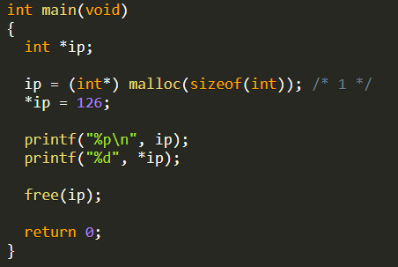
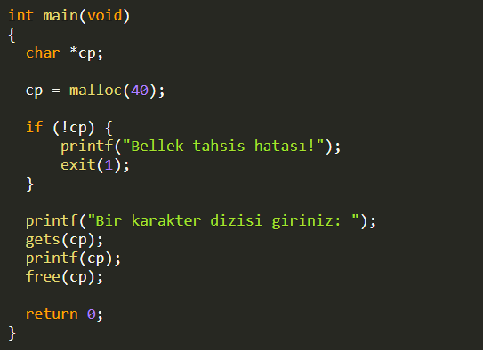

Pointer (Dinamik Diziler)

Slide 4
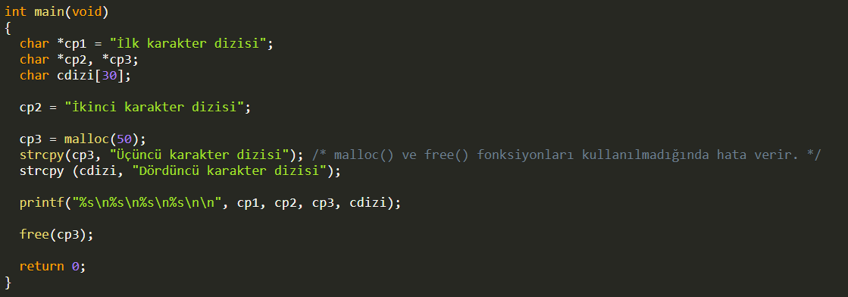

Pointer (Dinamik Diziler)

Slide 5

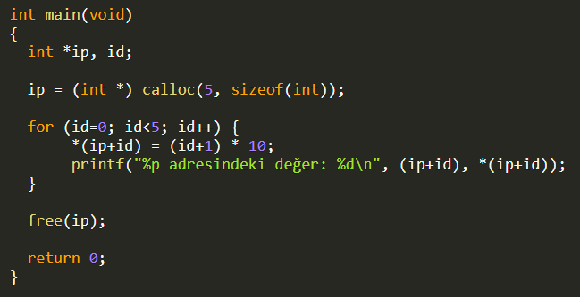
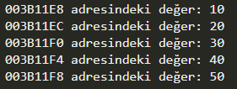
Pointer (Dinamik Diziler)
Bellek tahsislerinde calloc() fonksiyonu da kullanılabilir. Bu fonksiyonun malloc() fonksiyonundan tek farkı ayrılacak bellek miktarının eleman boyutu ve eleman sayısı olarak iki argüman halinde tanımlanmış olmasıdır.

Slide 6
Pointer (Dinamik Diziler)
Realloc() fonksiyonu, daha önce malloc(), calloc() veya realloc() fonksiyonu ile tahsis edilen belleğin boyutunu, boyutu byte olarak ifade edilen size parametre değeri kadar, değiştirir.
void* realloc(void *ptr, size_t size);
Yeniden bellek tahsis işlemi ptr parametresi ile gösterilen bellek adresi büyütülerek veya küçültülerek yapılabilir. Bellek alanı genişletilirse, tahsis edilen önceki bellek içeriği değişmeden kalır ve eklenen bellek içeriğine herhangi bir değer atanmaz.
Yeterli bellek yoksa, eski bellek bloğu serbest bırakılmaz ve NULL bir işaretçi geri döndürülür.

Slide 7
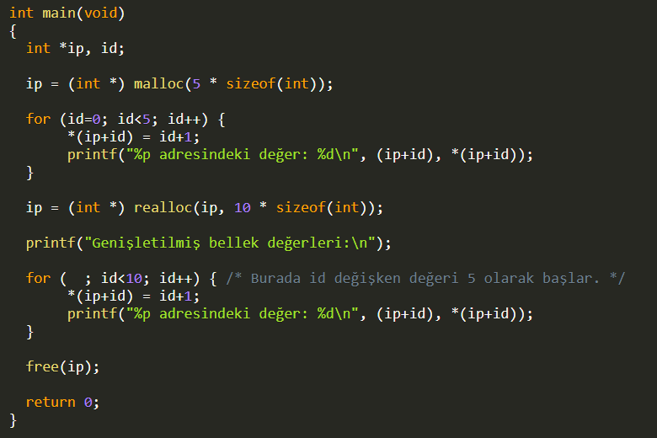
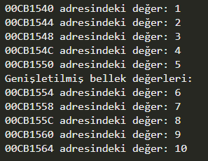
Pointer (Dinamik Diziler)

Slide 8
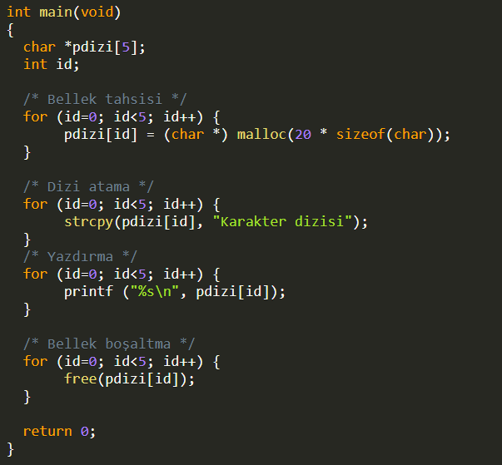
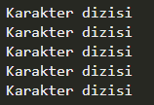
Pointer (Dinamik Diziler)

Slide 9
Ödevler
0 ile 100 arasında rasgele değerlerden oluşturacağınız 100 adet tam sayısı sayi.txt dosyasına kaydediniz. sayi.txt dosyasındaki tamsayılardan 5. biti 0 olanları oluşturacağınız dinamik bir dizi içerisine pointer işlemeleri kullanarak aktarınız.
Kullanıcı tarafından negatif tam sayı girilene kadar tam sayı girmesini isteyiniz. Girilen sayılardan 3’e ve 5’e tam bölünenleri dinamik olarak oluşturacağınız bir diziye pointer aritmetiği kullanarak yazınız.

Slide 10
Kaynaklar
https://steemit.com/tr/@etasarim/pointersiaretiler1cprogramlamadili-3cg4nzbg0h
https://www.bilgigunlugum.net/prog/cprog/2c_isaretci
http://www.cagataycebi.com/programming/c_programming/c_programming_10.html
https://medium.com/@mrtztrk/lanet-olas%C4%B1-c-deki-lanet-olas%C4%B1-pointer-1321ed6c442a

